Slide 1
Stereometria -zobrazovanie do roviny
Obraz kocky, kvádra, ihlana

Slide 2
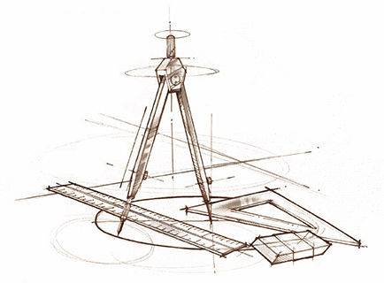
Základné POJMY
Rozmer – určitá dĺžka, ktorú vieme odmerať
Bod, Priamka, Rovina, Priestor
Geometria:
Planimetria
Stereometria
Geometrický útvar
Rovinný
Priestorový

Slide 3
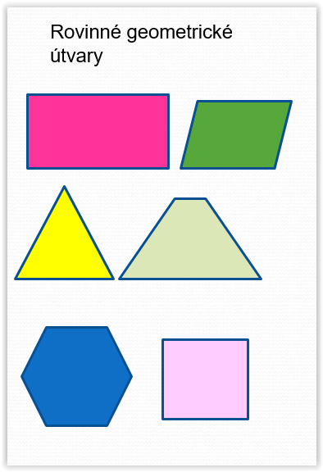
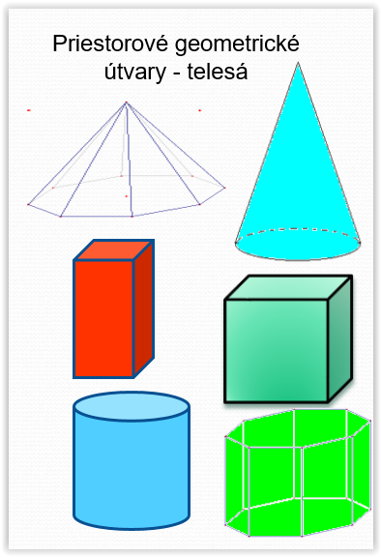
GEOMETRICKÉ útvary

Slide 4
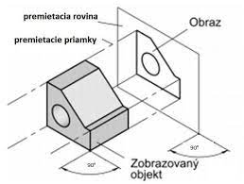
Zobrazovanie telies do roviny
Obraz – zakreslenie zobrazovaného telesa do roviny
Priemetňa (nárysňa) – premietacia rovina
Premietacia priamka – smeruje od bodu na telese ku priemetni
Smer premietania – je určený premietacou priamkou
(Voľné) rovnobežné premietanie – spôsob zobrazenia telesa do roviny rovnobežnými premietacími priamkami
Rovnobežný priemet – tieň, ktorý teleso vrhá pri slnečnom osvetlení na rovnú plochu

Slide 5
Voľné rovnobežné premietanie
PRAVIDLÁ:
Úsečky v rovinách rovnobežných s nárysňou (priemetňou) rysujeme v pôvodnej veľkosti.
Úsečky v rovinách kolmých na nárysňu rysujeme pod 45° uhlom a v polovičnej veľkosti.
Viditeľné hrany rysujeme hrubou čiarou a neviditeľné hrany rysujeme čiarkovane čiarou.

Slide 6
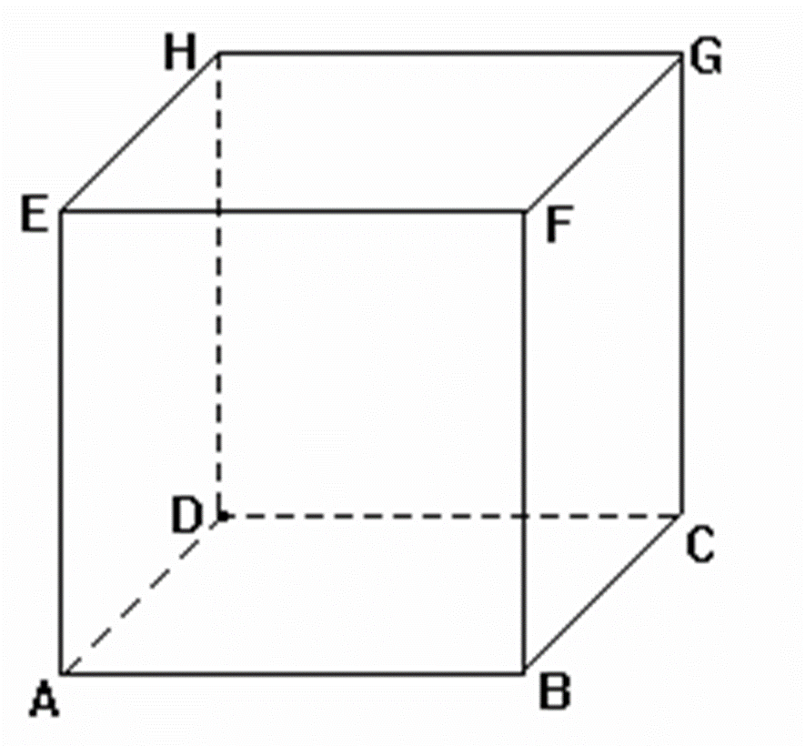
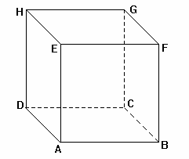
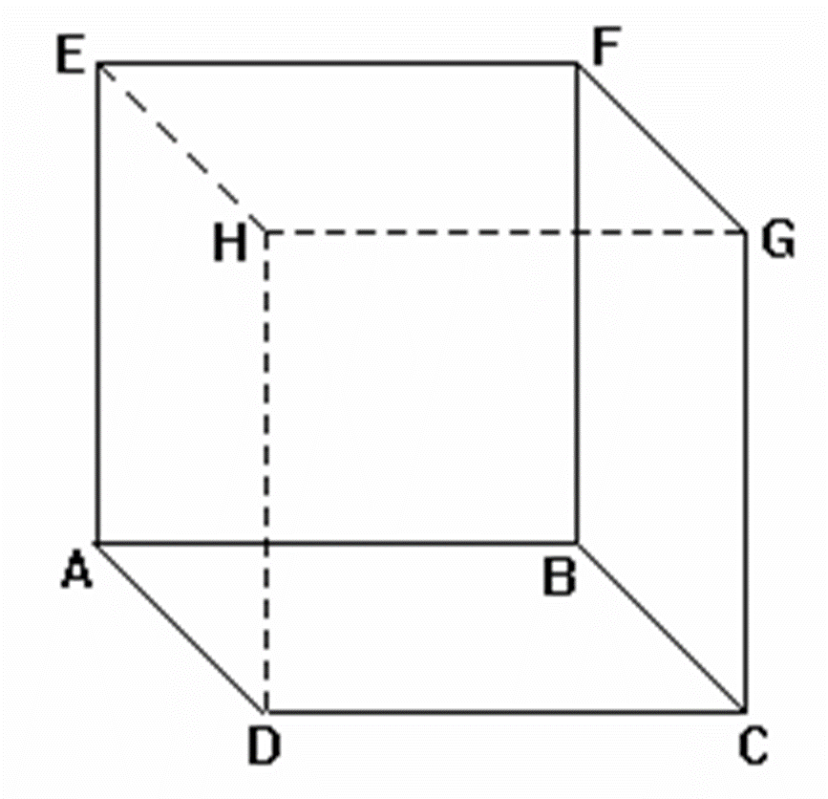
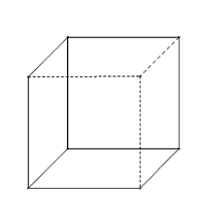
Rôzne spôsoby premietania
Rôzne pohľady na kocku vo voľnom rovnobežnom premietaní
E
F
H
G
A
B
D
C
Nadhľad sprava
Nadhľad zľava
Podhľad sprava
Podhľad zľava
Vidíme prednú, hornú a pravú bočnú stenu
Vidíme prednú, hornú a ľavú bočnú stenu
Vidíme prednú, dolnú a pravú bočnú stenu
Vidíme prednú, dolnú a ľavú bočnú stenu

Slide 7
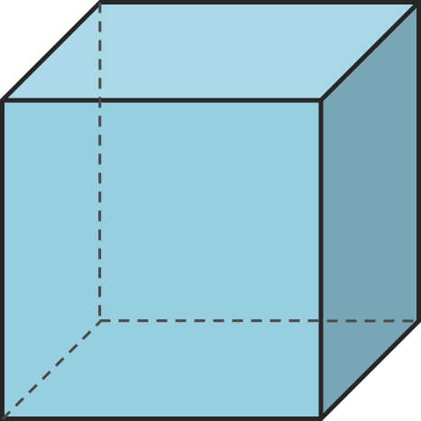
Vlastnosti kocky
H
G
ROZMERY KOCKY:
dĺžka - a
šírka - a
výška -a
E
F
a
D
C
a
Kocka má všetky hrany rovnako dlhé, preto nám na jej rysovanie stačí jeden rozmer, napr. a = 5 cm.
A
a
B

Slide 8
obraz kocky
Úloha 1: Narysuj kocku ABCDEFGH , ktorej hrana má dĺžku 5 cm
1)narysujeme štvorec ABFE so stranou
dlhou 5 cm
2)narysujeme uhly o veľkosti 45° s
vrcholom v bodoch A,B,E ,F
3) na ramene uhla nameriame dĺžku, ktorá
sa rovná polovici dĺžky hrany – 2,5cm
4) dostaneme body C,D,G,H
5) narysujeme úsečky DC, HG, DH, CG
6) hrany AD, DC a DH nevidíme, preto ich
rysujeme čiarkovane.
H
G
E
45°
F
45°
D
C
2,5 cm
45°
45°
A
5cm
B

Slide 9
Vlastnosti kvádra
H
G
E
F
ROZMERY KVÁDRA:
dĺžka - a
šírka - b
výška - c
c
D
C
Kváder má viac rozmerov, preto na jeho narysovanie potrebujeme poznať všetky 3 dĺžky, napr.
a = 6cm, b=4 cm, c=8cm
b
A
a
B

Slide 10
obraz kvádra
Úloha 2: Narysuj kváder ABCDEFGH , ktorého hrana a má dĺžku 6 cm, hrana b meria 4cm a hrana c meria 8cm.
1)narysujeme obdĺžnik ABFE – strana AB=6cm, strana AE = 8 cm
2)narysujeme uhly o veľkosti 45° s vrcholom v
bodoch A,B,E ,F
3) na ramene uhla nameriame dĺžku, ktorá
sa rovná polovici dĺžky hrany b – 2 cm
4) dostaneme body C,D,G,H
5) narysujeme úsečky DC, HG, DH, CG
6) hrany AD, DC a DH nevidíme, preto ich rysujeme
čiarkovane.
H
G
45°
45°
E
F
8cm
D
C
2cm
45°
45°
A
6cm
B

Slide 11
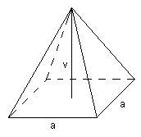
Vlastnosti IHLANA
ROZMERY IHLANA (pravidelného 4-bokého):
dĺžka - a
šírka - a
výška - v

Slide 12
obraz IHLANA
Úloha 3: Narysuj pravidelný štvorboký ihlan ABCDV , ktorého hrana a má dĺžku 5 cm a výška v meria 8 cm.
Úloha 4: Narysuj pravidelný trojboký ihlan ABCV , ktorého hrana a
má dĺžku 6 cm a výška v meria 7 cm.
Úloha 5: Narysuj pravidelný šesťboký ihlan ABCDEFV , ktorého hrana a
má dĺžku 4 cm a výška v meria 6 cm.

Slide 13
Úloha na precvičenie :
Narysujte kocku ABCDEFGH, ktorej hrana meria 6 cm.
Urobte nadhľad zľava
Pomôcka: Nezabudnite, že bočná hrana má v zobrazení len polovicu svojej dĺžky
Ďakujem za pozornosť
Vypracovala. Mgr. A. Trilcová

